Slide 1
LE POUVOIR DES MOTS / Enfant de la terre
Niveau : 4e année

Slide 2
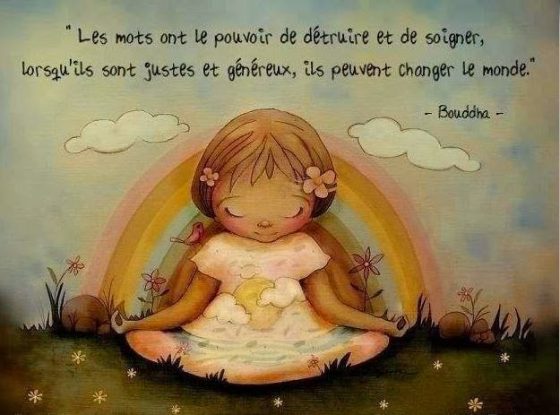
Niveau : 4e année
Les mots…
« La couleur de la peau n’y change rien. Ce qui est bon et juste pour l’un est bon et juste pour l’autre, et le Grand Esprit a fait de tous les Hommes des frères. » - Bouclier Blanc
« Tous les oiseaux, même ceux qui appartiennent à la même espèce, sont différents et il en va de même pour les animaux et les êtres humains. La raison pour laquelle Wakan-Tanka ne fait pas deux oiseaux, deux animaux ou deux être humains exactement pareils, est que chacun est placé ici par Wakan-Tanka afin d’être un individu indépendant et autonome. » - Shooter, Fin XIXème
« Traitez bien la terre, elle ne vous a pas été donnée par vos parents, elle vous a été prêtée pour vos enfants. »
- Crazy Horse, Lakota/Oglala
https://itancansioux.wordpress.com/2008/10/06/citation-amerindiennes/

Slide 3
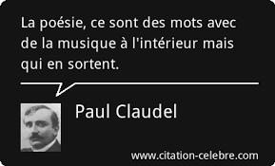
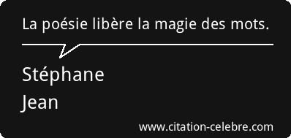
Niveau : 4e année
La poésie...

Slide 4
Définitions selon le dictionnaire Larousse http://www.larousse.fr/dictionnaires/francais
Niveau : 4e année
Poésie :
nom féminin (latin poesis, du grec poiêsis, création)
Art d'évoquer et de suggérer les sensations, les impressions, les émotions les plus vives par l'union intense des sons, des rythmes, des harmonies, en particulier par les vers.
Vers :
nom masculin (latin versus)
Assemblage de mots, mesurés selon certaines règles (coupe, rime, etc.), rythmés d'après la quantité des syllabes, comme chez les Grecs et les Latins (vers métriques), d'après leur nombre, comme en France (vers syllabiques), ou d'après l'accentuation comme chez les Anglais et les Allemands (vers rythmiques).

Slide 5
Niveau : 4e année
Petit poème en rimes

Slide 6
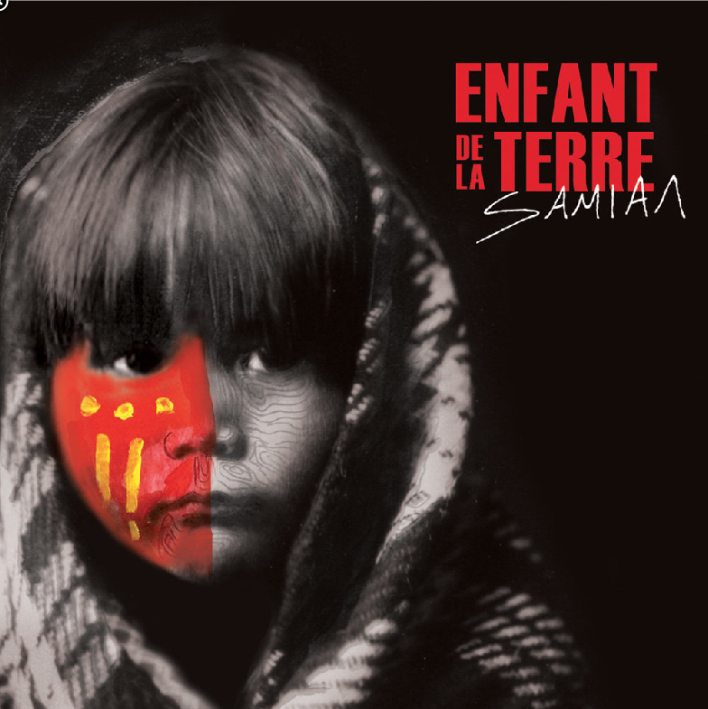
Niveau : 4e année
Biographie de Samian : www.samian.ca/bio/
Chanson Enfant de la terre :
https://www.youtube.com/watch?v=y90CfkyjGq8

Slide 7
Niveau : 4e année
Enfant de la terre
Musique : Delicate Beats
Paroles : Samian et H’SAO
Mon pays n’a pas de frontière, il n’a pas de couleur
Je suis un enfant de la terre
Sur la terre sacrée, on a marché pieds nus
Au fil des saisons, on a compté les lunes
On a su lire le ciel en guise de boussole
Acquis le respect, car l’homme n’est pas seul
On calculait le temps grâce au soleil
Transmettait notre histoire, de bouche à oreille
Mon pays n’a pas de drapeau
Car on est tous les mêmes derrière nos couleurs de peau
Connectés à la voix du créateur
Guidés par les oiseaux migrateurs
Aborigène, à mes ancêtres j’ai obéi
Lié à la terre en parfaite harmonie
Porté par elle, je retournerai poussière
Je suis un enfant de la terre
Niang Loueu ni HO (D’où venons-nous?)
Kiang loueu ni m’beiga HOHO (D’où venez-vous?)
Kiang ere Nie ho (Où allez-vous?)
Niang ere nie HO (Où allons-nous?)
Traa koni ong ho (Ce n’est pas notre terre)
Traa kogeng ong n’dang kong ba (Ce n’est ni la vôtre)
Na n’da be krandeni kang ho (Laissons-la à nos enfants)
Ka ere youeugu’a m’bei ho (Pour qu’ils la cultivent encore)
Une mère nourricière porteuse de vie
Des forêts en guise de pharmacie
Depuis toujours on se nourrit de la terre, d’air
De la mer, des lacs et des rivières
Des millénaires sans besoin matériel
Juste un chemin éclairé par le ciel
Une poussière qui a fait naître l’âme
Un souffle de vie porté par la femme
Mon pays, je le poste à l’intérieur de moi
Et je n’oublie pas les peuples d’autrefois
On n’hérite pas de la terre de nos parents
On l’emprunte à nos enfants
De toute façon cette terre n’est pas à nous
On est à elle, on forme un tout
Ici, je suis qu’une âme passagère
Je suis un enfant de la terre
Refrain
Ici c’est chez moi, c’est chez toi
Tout ce qui compte c’est de savoir où l’on va
Un cycle de vie, toujours en mouvement
Des nomades transportés par le vent
Au climat on a su s’adapter
Dans les pires conditions, la femme a dû enfanter
À la famine on a survécu
Malheureusement certains peuples ont disparu
Nos erreurs ont servi d’apprentissage
Autour d’un feu, on écoutait les vieux sages
Une sagesse connectée à l’esprit
Leur voix était utile à la survie
À mon pays je reste enraciné
Dans ma tête résonne la voix des aînés
Un jour j’irai rejoindre mon père
Je suis un enfant de la terre

